Slide 1
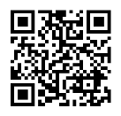
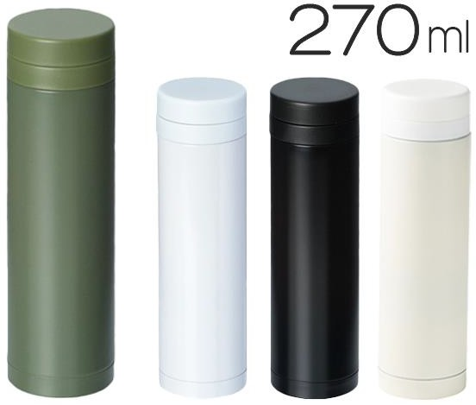
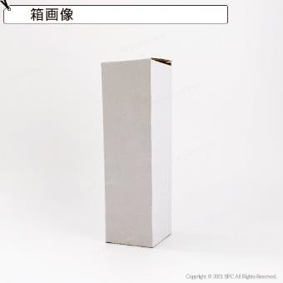
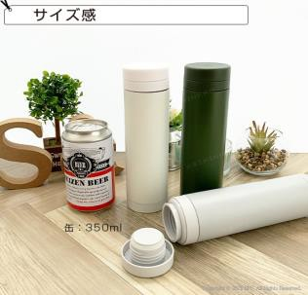
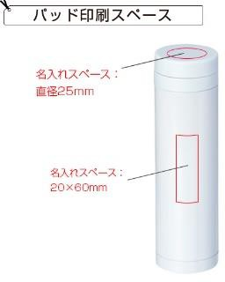
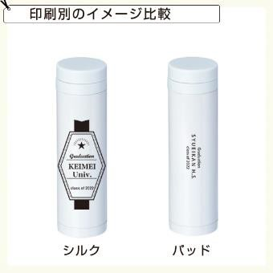
提案書（ 商品情報 ）
(会社名）
TEL：（電話番号）
スリムステンレスサーモ（マット） （水筒） HR142671 | スリムでマットな人気のステンレスサーモです。
QRコードから商品ページをご覧頂けます
商品ID | 55176241
定価 | 1,375円 | 販売価格 | 935円
注文可能数 | 38個～ 単位未満の注文については、お問い合わせください。
セット内容 | スリムステンレスサーモ（マット）（水筒） HR142671 ×1
色 | 白、黒、カーキ、アイボリー／色指定可
サイズ | 本体：直径55×H197mm、容量：270ml
生産国 | -
材質 | ステンレス、PP他
パッケージ | 白箱入り
名入れ | ※印刷方法：パッド、シルク ※名入れ箇所：本体側面、蓋 ※名入れスペース：パッド／本体側面：W30×H25mm、W20×H60mm、蓋：直径25mmシルク／本体側面：W160×H130mm ※約30mmの隙間（印刷できない部分）ができます。
在庫は流動的で、価格は暫定値です。決定前に必ず在庫確認と正式なお見積りをご依頼ください。

